Slide 1


ANY FIT
헬스 케어
권희운

Slide 2
개발 배경
국내의 다이어트
시장은 2012년
기준 7조 6천억원
규모로 지속적으로
성장 중 입니다.
2014년 한국 소비자원
조사 결과 대한민국의
한달 평균 PT비용은
673,000원으로 매우
비싼 편에 속합니다.
합리적인 가격에 운동을
배우고 식단 관리까지
받을 수 있는 헬스케어
웹 사이트 ANYFIT

Slide 3
개발 환경 및 일정

Slide 4
ANY FIT 개발 환경
JDK
Java SE 1.8.0 161
IDE
Eclipse JavaEE IDE for WebDeveloper
WAS
Apache Tomcat 8.5
DBMS
MariaDB 10.3
Framework
Spring-Framework / MyBatis / BootStrap
사용 기술
JavaScript / JQuery / Ajax / Servlet / JSP / Tiles / Chart.js /
HTML5 / CSS3 / EL / JSTL / G-Mail SMTP연동 /
공공 데이터 우편번호 조회 api

Slide 5
프로젝트 계획표 2018년 11월 22일 ~ 2018년 12월 18일
 | 구분 | 세부 일정
 |  | 1주차 |  | 2주차 |  |  | 3주차 |  |  |  |  | 4주차
1 | 프로젝트 기획, 디비 설계 | 11/22 ~ 11/29
2 | 부트스트랩 탬플릿 커스텀 & tiles 적용 | 11/22 ~ 11/29
3 | 역할 지정 회의 |  |  | 11/30
4 | 1:1문의, 공지사항, Q&A - 권희운 |  |  |  | 12/1 ~ 12/10
5 | 운동법 관리 – 박창순 |  |  |  | 12/1 ~ 12/10
6 | 식단 관리 – 정한길 |  |  |  | 12/1 ~ 12/10
7 | 캘린더, 체력검정, 인바디 – 경규일 |  |  |  | 12/1 ~ 12/10
8 | 회원 관리 - 김상진 |  |  |  | 12/1 ~ 12/10
9 | API조사, 중간 회의 |  |  |  |  |  |  |  | 12/11
10 | 부족한 부분 추가, 수정 – 권희운 |  |  |  |  |  |  |  |  | 12/12 ~ 12/16
11 | Gmail, 공공 데이터 – 김상진 |  |  |  |  |  |  |  |  | 12/12 ~ 12/16
12 | AWS - 경규일 |  |  |  |  |  |  |  |  | 12/12 ~ 12/16
13 | 테스트 및 발표준비 |  |  |  |  |  |  |  |  |  |  |  |  |  | 12/17

Slide 6
DIAGRAM

Slide 7
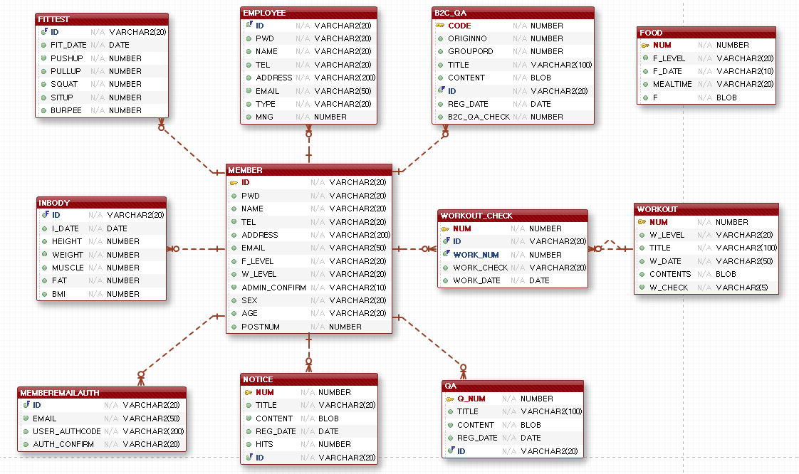
ERD

Slide 8
사용 기술 및 기능

Slide 9


Server
Apache Tomcat
웹 애플리케이션 서버
MariaDB
오픈 소스의 관계형 데이터베이스 관리 시스템

Slide 10


사용 기술 설명
Ajax
실시간 업데이트
BootStrap
다양한 화면 UI 제공

Slide 11



사용 기술 설명
공공 데이터 우편번호 검색 API
회원 가입시 우편번호 조회
G-Mail SMTP
회원 가입시 EMail 인증
Chart.js
회원 가입시 우편번호 조회

Slide 12


기능 설명
정보 관리
- 회원 가입/수정
- 이메일 인증
인바디, 체력 측정
- 인바디, 체력측정 데이터 시각화
운동법
- 동영상을 통해 운동을 배움
식단 추천
- 자신의 BMI 지수에 따라 식단 추천
1:1 문의
- 문의사항 등록
회원 관리
- 가입자 수/연령대/성비 통계
공지사항
- 공지사항 등록/수정/삭제
인바디, 체력측정 관리
- 인바디, 체력측정 등록/수정/삭제
운동 관리
- 운동법 동영상 등록/수정/삭제
식단 관리
- 식단 등록/수정/삭제
사용자
관리자

Slide 13
맡은 역할
공지사항, Q&A, 1:1문의
- 등록/수정/삭제
운동 관리
- 운동법 동영상 등록/수정/삭제
식단 관리
- 식단 등록/수정/삭제

Slide 14
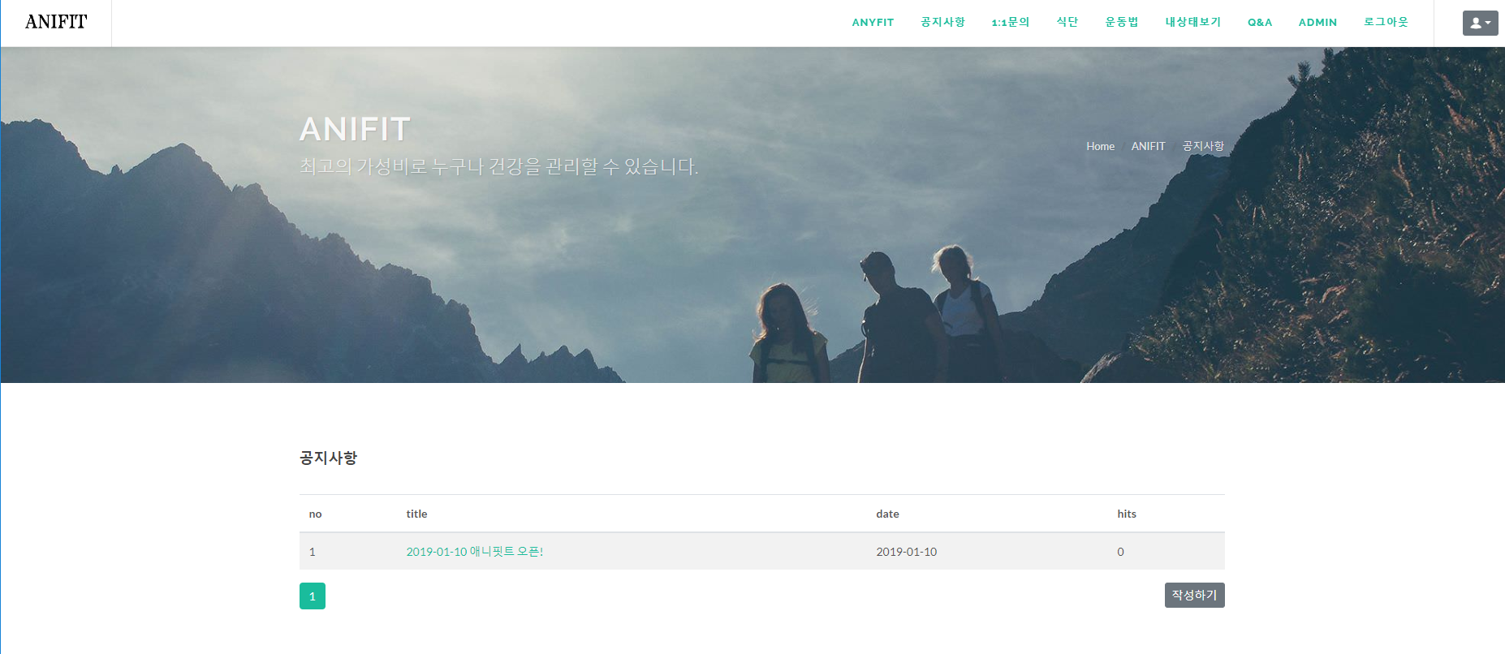
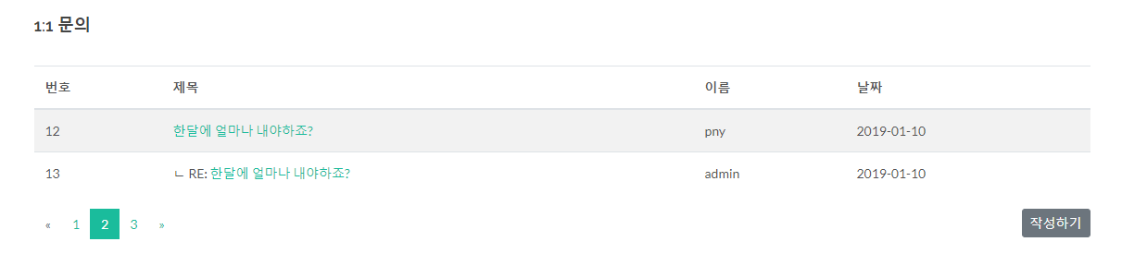
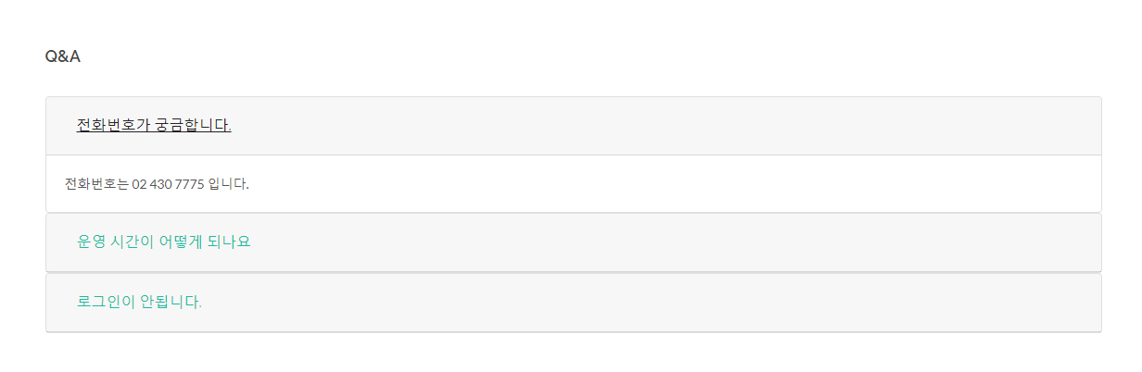
공지사항, Q&A, 1:1문의

Slide 15
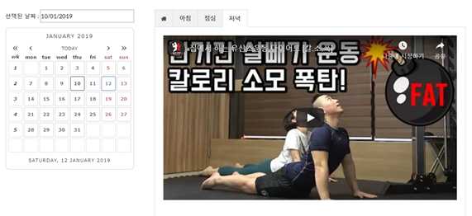
운동관리, 식단관리
달력을 클릭하면 해당하는 날짜에
대한 운동법, 식단을 표시한다.

Slide 16
Thank you
Q&A

